Slide 1
json

Slide 2
1 概述
向服务器发出Ajax请求时，可以以两种不同的方式从服务器响应中检索数据，一种是responseXML，一种是responseText。前者以XML格式检索数据，解析数据比较困难，后者以纯文本格式解析数据。
Douglas Crockford创建了另一种数据传输格式，我们称之为JavaScript对象表示法(JavaScript Object Notation )。它是一种轻量级的数据交换格式。易于人阅读和编写。同时也易于机器解析和生成。它基于JavaScript的一个子集。

Slide 3
JSON采用完全独立于语言的文本格式，但是也使用了类似C語言的习惯，这个特性使JSON成为理想的数据交换语言。
和 XML 一样，JSON 也是基于纯文字的数据格式。JSON的数据格式非常简单，您可以用 JSON 传输一个简单的 String，Number，Boolean，也可以传输一个数组，或者一个复杂的Object 。

Slide 4
JSON的优点
相容性高
格式容易了解，阅读及修改方便
支持许多数据格式（number,string,booleans,nulls,数组)
许多程序都有函数库支持读取或修改JSON资料。

Slide 5
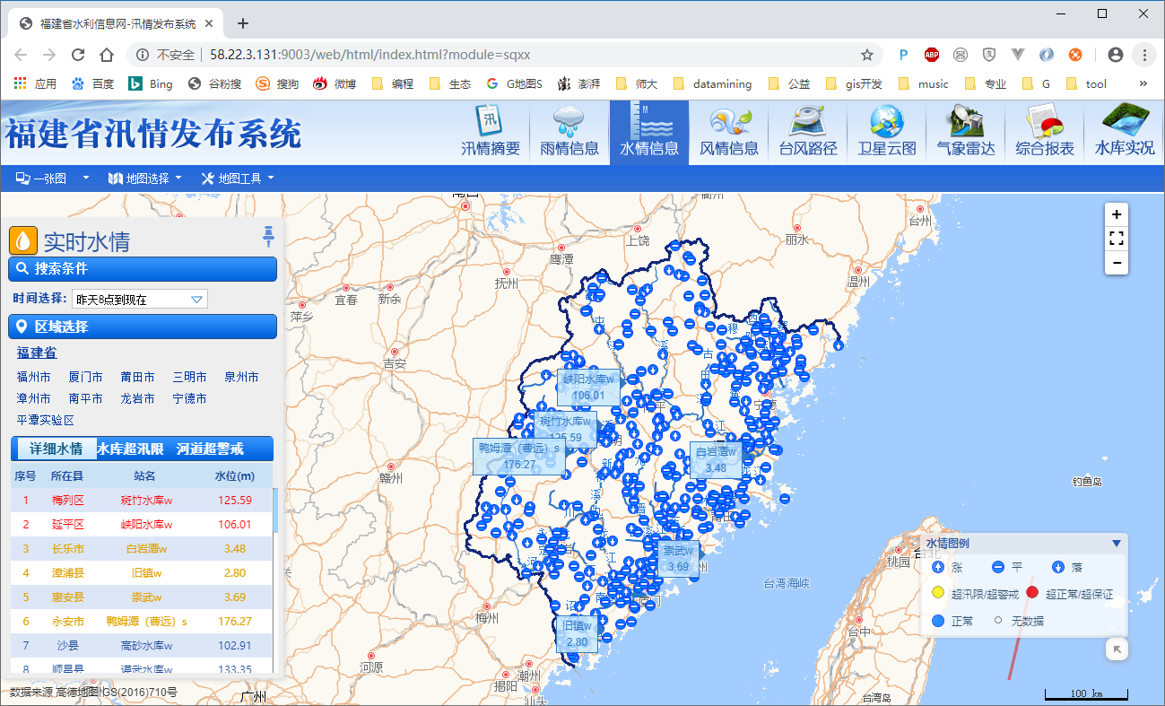
http://27.156.118.74:18800/web/html/index.html?module=sqxx

Slide 6
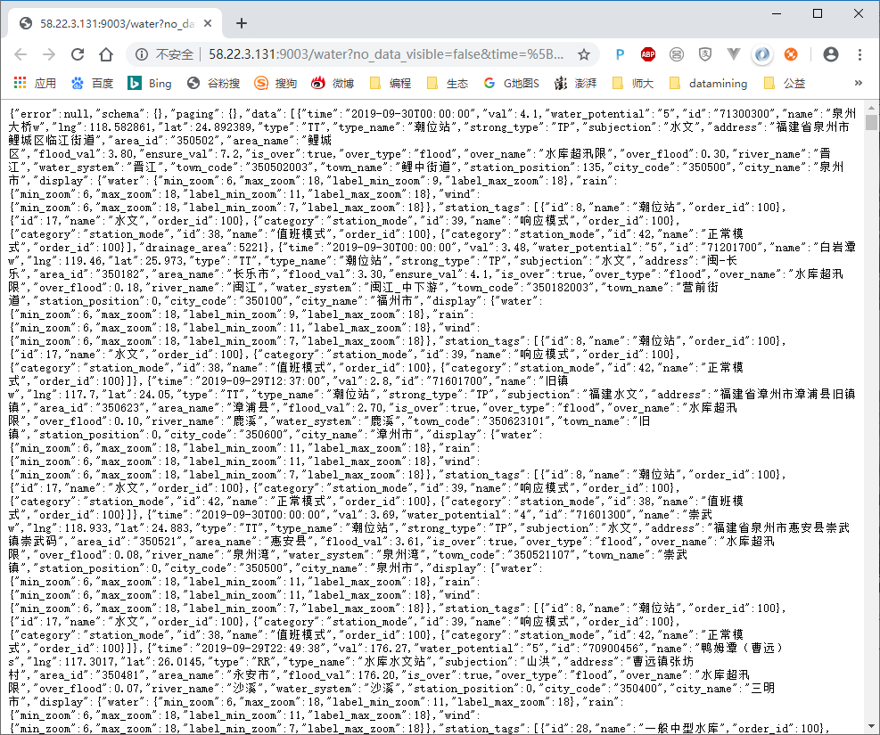
http://27.156.118.74:18800/water?no_data_visible=false&time=%5B2025-10-18T08%3A00%3A00%2C2025-10-19T21%3A41%3A00%5D

Slide 7
数据嗅探常用技巧：
  利用chrome浏览器，按F12调用开发者模式，【网络】，按F5刷新，过滤保留Fetch/XHR部分。
  还可以通过【清除网络日志】,并通过用户界面交互来查询新数据，查看网络反馈结果。
  Json结果可以通过文本编辑器，保存为json数据，而后通过excel或其它编辑器打开。
  范例：json数据采集及excel转换.mp4

Slide 8
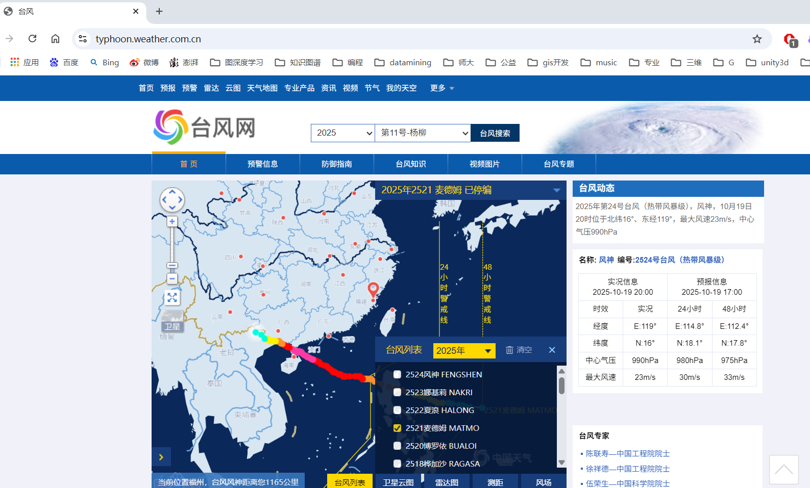
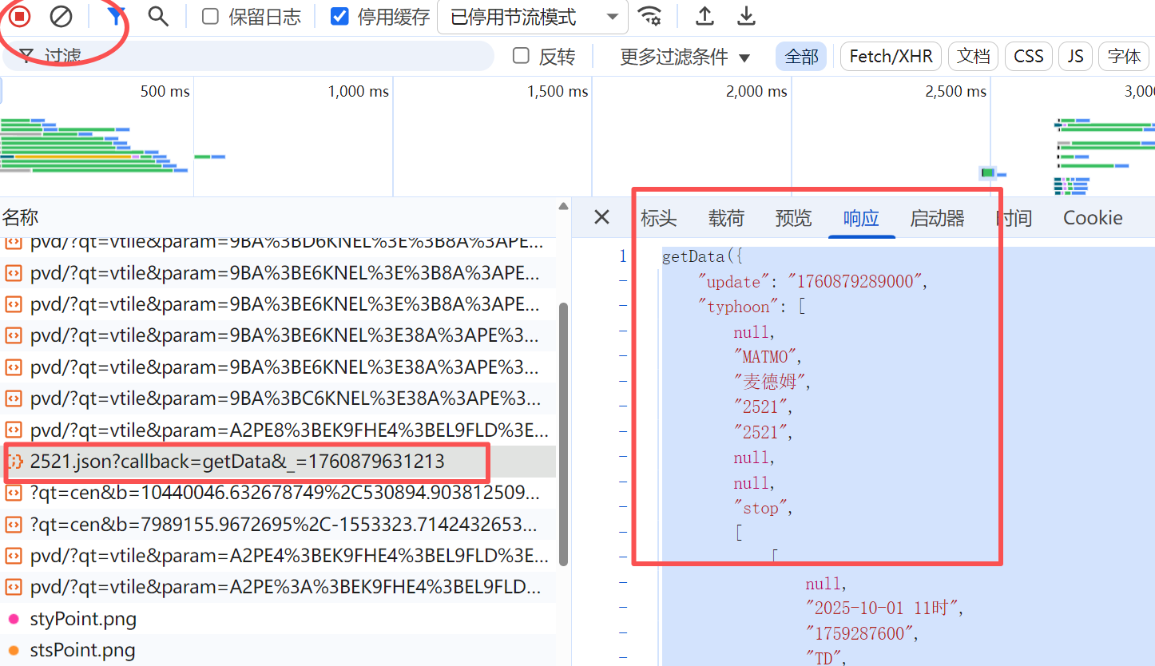
利用开发者工具与页面交互进行数据采集
https://typhoon.weather.com.cn/
参看：与HTML页面互动进行数据采集.mp4

Slide 9
高德地图web 服务 api
https://lbs.amap.com/api/webservice/guide/api/search/
测试服务：http://restapi.amap.com/v3/place/text?key=7fe5c89751ba71c59a3bef67b54c26d5&keywords=福建师范大学&types=高等院校&city=福州&children=1&offset=20&page=1&extensions=all

Slide 10
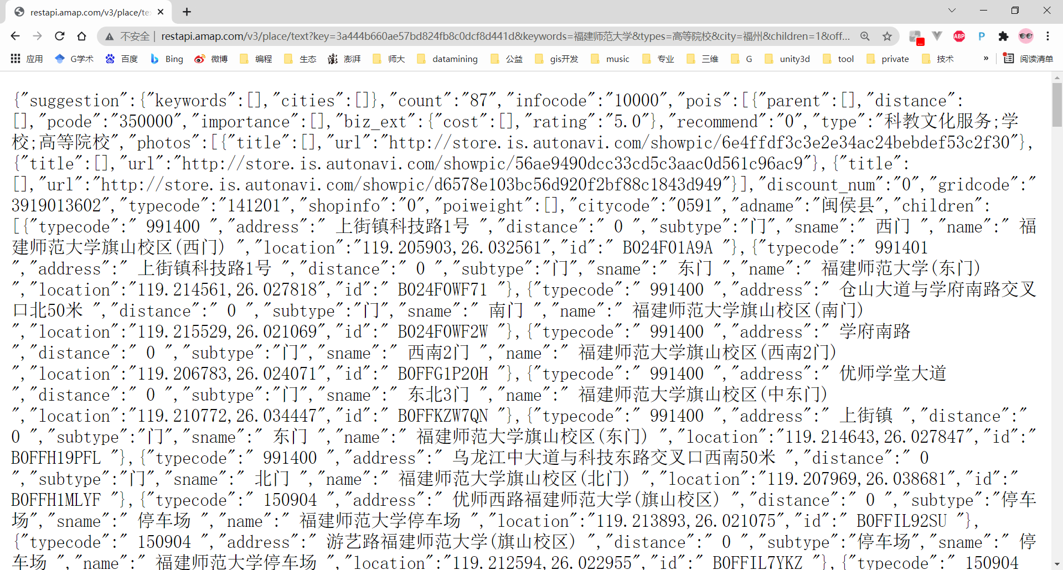

Slide 11
2 JSON语法
JSON构建的结构
  “名称/值”对的集合：A collection of name/value pairs，不同的语言中，它被理解为对象(object)，纪录(record)，结构(struct)，字典(dictionary)，哈希表(hash table)，有键列表(keyed list)，或者关联数组 (associative array)。
  值的有序列表：An ordered list of values，在大部分语言中，它被理解为数组(array)。
这些都是常见的数据结构。事实上大部分现代计算机语言都以某种形式支持它们。这使得一种数据格式在同样基于这些结构的编程语言之间交换成为可能。

Slide 12
JSON的具体形式
  对象：一个无序的“‘名称/值’对”集合。对象以“{”开始，以“}”结束。每个“名称”后跟一个“：”，“‘名称/值’对”之间使用“，”分隔。
  数组：是值（value）的有序集合。数组以“[”开始，“]”结束。值之间使用“，”分隔。
  值：value，可以是双引号括起来的字符串（String）、数值(number)、true、false、null、对象(object)或者数组(array)。这些结构可以嵌套。
  字符串：string，由双引号包围的任意数量Unicode字符的集合，使用反斜体转义。一个字符(character)即一个单独的字符串(characeter string)。

Slide 13
实例比较
XML和JSON都使用结构化方法来标记数据，下面来做一个简单的比较。现假设有一个用户数据包括：用户名、密码、所在部门、性别、年龄。
用XML表示如下：
  <?xml version="1.0" encoding="utf-8"?>
  <user>
  <name>张三 </name>
  <password>123456</password>
  <department>技术部</department>
  <sex>男</sex>
  <age>30</old>
  </user>
用JSON表示如下：
  { "name":"张三",
  "password":"123456",
  "department":"技术部",
  "sex":"男",
  " age":30
}

Slide 14
JSON 数据格式解析
和 XML 一样，JSON 也是基于纯文本的数据格式。并且它们都使用Unicode编码，同样具有可读性。
XML比较适合于标记文档，而JSON却更适合于实时数据交换处理。可以用 JSON 传输一个简单的 String，Number，Boolean，也可以传输一个数组，或者一个复杂的 Object 对象。

Slide 15
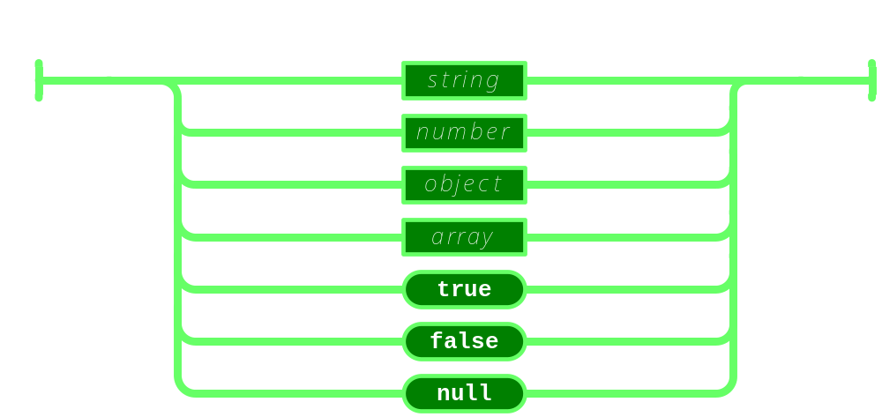
String，Number 和 Boolean 用 JSON 表示非常简单。例如，用 JSON 表示一个简单的 String “ abc ”，其格式为："abc"

Slide 16
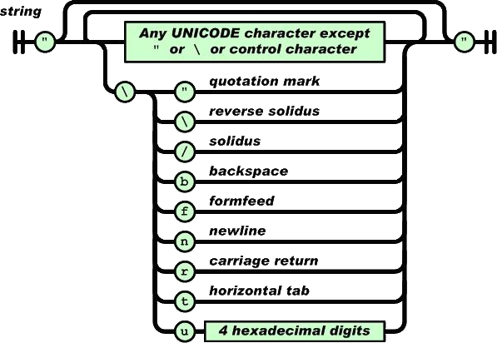
除了字符 “、\、/ 和一些控制符（\b、\f、\n、\r、\t）需要编码外，其他 Unicode 字符可以直接输出。
String 的完整表示结构：

Slide 17
Number 可以根据整型或浮点数表示如下。这与绝大多数编程语言的表示方法一致，例如：
  12345（整数）
  -3.9e10（浮点数）

Slide 18
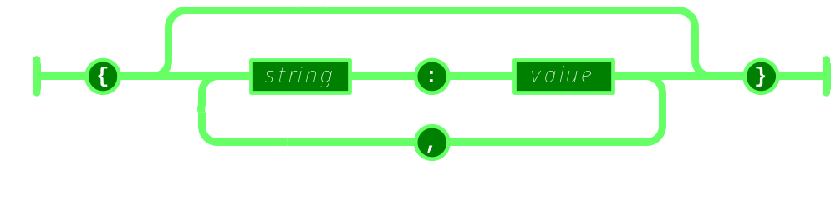
Object 对象在 JSON 中是用 {} 包含一系列无序的 Key-Value 键值对表示的，实际上此处的 Object 相当于 Java 中的 Map<String, Object>，而不是 Java 的 Class 。注意 Key 只能用 String 表示。

Slide 19
例如，一个 Address 对象包含如下 Key-Value： city:Beijing street:Chaoyang Roadpostcode:100025
用 JSON 表示如下：
{"city":"Beijing","street":" ChaoyangRoad","postcode":100025}

Slide 20
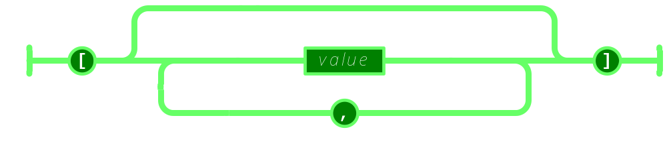
数组对象，用"["开始，“]",结束，中间用,进行分隔，直接传输
["Sunday", "Monday", "Tuesday", "Wednesday", "Thursday", "Friday", "Saturday"]
[
  [0, -1, 0],
  [1, 0, 0],
  [0, 0, 1]
]

Slide 21
3 JavaScript 处理 JSON 数据
上面介绍了如何用 JSON 表示数据，接下来，我们还要解决如何在服务器端生成 JSON 格式的数据以便发送到客户端，以及客户端如何使用 JavaScript 处理 JSON 格式的数据。
我们先讨论如何在 Web 页面中用 JavaScript 处理 JSON 数据。我们通过一个简单的 JavaScript 方法就能看到客户端如何将 JSON 数据表示给用户：

Slide 22
<!DOCTYPE html>
<body>
<p>
Name: <span id="name"></span> <br />
Age: <span id="age"></span> <br />
Address: <span id="address"></span> <br />
Phone: <span id="phone"></span> <br /> </p>
<script type="text/javascript">
function handleJson() {
var JSONObject = { "name": "Michael",
"age": 25,
"address": { "city": "Beijing",
"street": " Chaoyang Road "
},
"phone": 139584769
};
document.getElementById("name").innerHTML = JSONObject.name
document.getElementById("age").innerHTML = JSONObject.age
document.getElementById("address").innerHTML = JSONObject.address.city + JSONObject.address.street
document.getElementById("phone").innerHTML = JSONObject.phone
}
handleJson();
</script></body></html>

Slide 23
假定服务器返回的 JSON 数据是上文的：
只需将其赋值给一个 JavaScript 变量，就可以立刻使用该变量并更新页面中的信息了。相比 XML 需要从 DOM 中读取各种节点而言，JSON 的使用非常容易。我们需要做的仅仅是发送一个 Ajax 请求，然后将服务器返回的 JSON 数据赋值给一个变量即可。
{"name":"Michael",
"age": 25,
"address": { "city": "Beijing",
"street": " Chaoyang Road "
},
"phone": 139584769
};

Slide 24
有许多 Ajax 框架早已包含了处理 JSON 数据的能力，例如 JSON.NET，Jquery-JSON。

